Slide 1
Formulários em HTML
Permite aos usuários entrar com dados e assim criar uma interatividade nas páginas HTML.
O uso de formulário é muito usado quando tratamos de aplicações web.

Slide 2
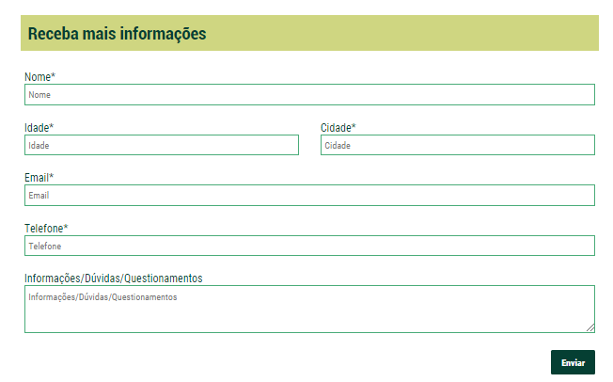
Formulários (exemplo)

Slide 3
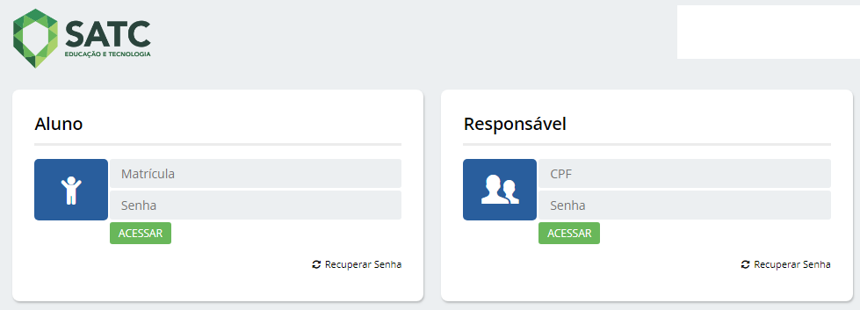
Formulários (exemplo)

Slide 4
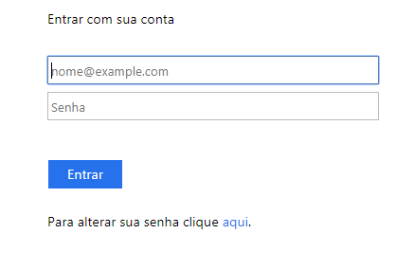
Formulários (exemplo)

Slide 5
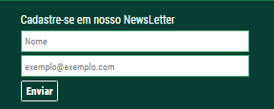
Formulários (exemplo)

Slide 6
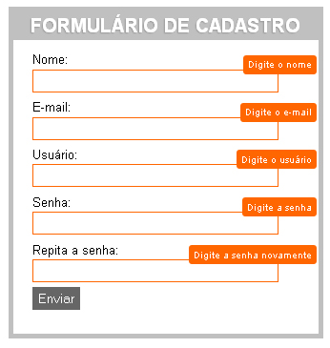
Formulários (exemplo)

Slide 7
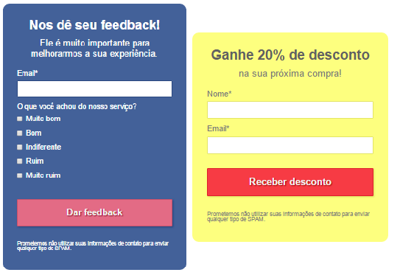
Formulários (exemplo)

Slide 8
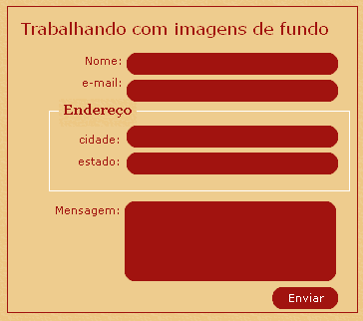
Formulários (exemplo)

Slide 9
Formulários
Um formulário é uma área que contém elementos de formulários.
Elementos de formulários são elementos que permitem ao usuário entrar com informações (como text fields, textarea fields, drop-down menus, radio buttons, checkboxes, etc) em um formulário.
Um formulário é definido com o tag <form>.

Slide 10
Formulários – Tag <form>
<form
name ="[nome]"
method ="[get|post]"
action ="[url]"
enctype="[tipo]"
>
...
</form>

Slide 11
Atributos do Form
name: nome do formulário
method: GET | POST
  GET → dados enviados na URL da página (limite de aproximadamente 2000 bytes)
  POST → dados enviados como variáveis de ambiente
action: determina a URL do destino da ação
enctype: determina o tipo de empacotamento que os dados serão submetidos (normalmente é string. Para envio de dados binários usa-se multipart/form-data
Notes:
Quando usamos o método Get os valores das variáveis do form são enviados como parte da URL
http://server/executa_acao?var1=valor1&var2=valor2&var3=valor3
Quando usamos o método post os dados são enviados por uma variável de ambiente, oculta aos olhos do usuário
MIME type: application/x-www-form-urlencoded

Slide 12
Método GET
os dados inseridos em um formulário fazem parte da URL associada a consulta enviada ao servidor.
as informações digitadas nesse modo são visualizados na barra de endereço do navegador
Notes:
Quando usamos o método GET os valores das variáveis do form são enviados como parte da URL
http://server/executa_acao?var1=valor1&var2=valor2&var3=valor3

Slide 13
Método POST
os dados inseridos em um formulário fazem parte do corpo da mensagem encaminhada ao servidor que suporta uma grande quantidade de dados.
as informações digitadas nesse modo não são visualizados na barra de endereço do navegador
Notes:
Quando usamos o método POST os dados são enviados por uma variável de ambiente, oculta aos olhos do usuário
MIME type: application/x-www-form-urlencoded

Slide 14
Formulários HTML
Tipos de controles utilizados em formulários
  Caixas de Texto
  Botões
  Combobox
  Checkbox
  Listbox
  Radio Button
  TextArea

Slide 15
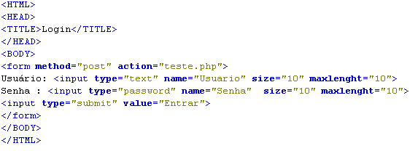

Formulários HTML – Caixas de Texto
A diferença entre text e password é que, sendo este último campo apropriado para entrada de senhas, os caracteres são apresentados como asteriscos (*). Os parâmetros value, size e maxlenght são opcionais;

Slide 16
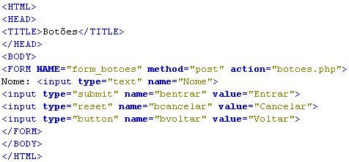
Formulários HTML – Botões

Slide 17
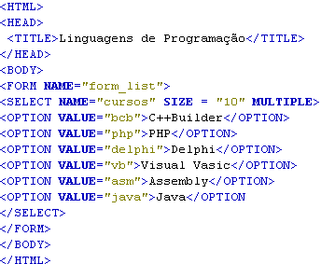
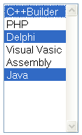
Formulários HTML - Listbox
Permite mais de uma seleção

Slide 18
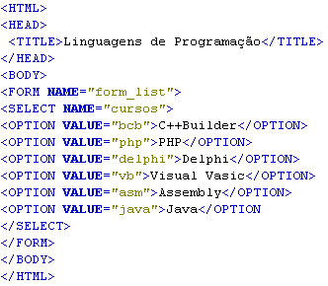
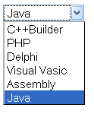
Formulários HTML - Combobox
O atributo size e a instrução multiple foram omitidos

Slide 19
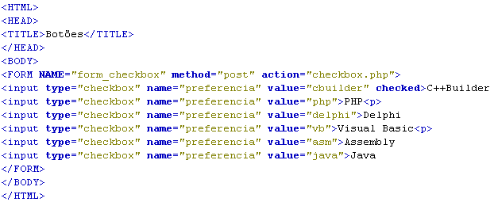
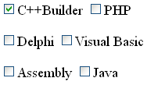
Formulários HTML - Checkbox
O parâmetro checked, que é opcional,
determina a marcação da opção
inicialmente. Já value é obrigatório
pois especifica o valor da opção
a ser enviada ao servidor;

Slide 20
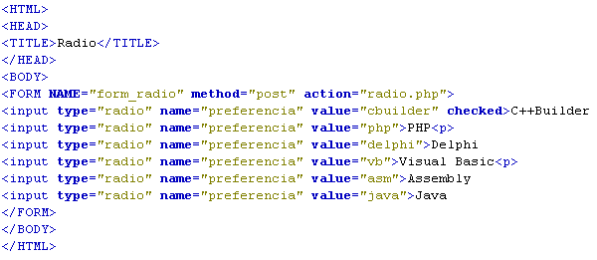
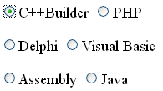
Formulários HTML – Radio Button
Radio é mais um formulário de
múltipla escolha, mas nesse caso
o usuário poderá escolher apenas
uma opção. Os parâmetros seguem
o mesmo roteiro do checkbox ;

Slide 21
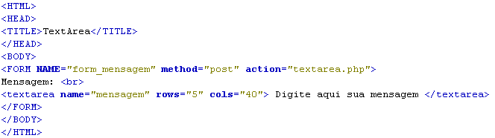
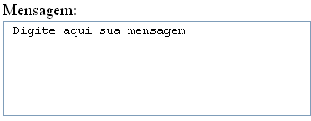
Formulários HTML - TextArea
Em textarea o texto default é opcional;
já os parâmetros rows e cols
devem ser especificados

Slide 22
Exemplo:
<form name="form" action="" method="post">
<h2>Formulário:</h2>
<br><br>
Nome: <input type="text" name="nome" size=50>
<br><br>
E-mail: <input type="email" name="email" size=50>
<br><br>
Mensagem: <textarea name="msg"></textarea>
<br><br>
<input type="submit" name="enviar" value="Enviar">
</form>

Slide 23
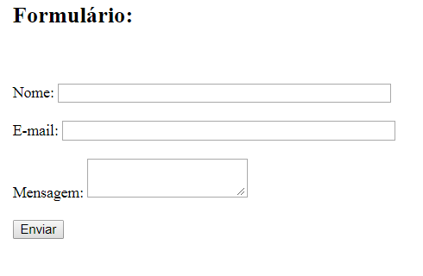
Exemplo:

Slide 24
Exercício – Formulário (HTML)
Criar com um formulário para Matrícula do aluno com link para a página dos cursos rápidos já criado:
  INFORMAÇÕES PESSOAIS:
  Nome (text e obrigatório)
  Endereço (text) Bairro (text)
  Cidade (text) Estado (select - 5 opções)
  CEP (text ) Pais (select – 5 opções)
  E-mail (text) CPF (text)
  Telefone Residencial (text) Telefone Celular (text)
  Sexo (radio – ex. masculino, feminino, ...)
  Estado Civil (radio – ex.solteiro/casado/...)
  Data Nascimento: (date – dia/mês/ano)
  ESCOLARIDADE
  Nível de Educação (checkbox – Ensino Fundamental/Técnico/Faculdade)
  Curso Escolhido (select – 5 opções cursos rápidos)
  Período: (radio – matutino/vespertino/noturno)
  Botões ENVIAR e LIMPAR

